Slide 1
Проект
«Из истории буквы «Ё»
Автор: Самойлова Дарья,
ученица 5 класса
МБОУ Лицей №28
Руководитель: Шило Ольга Викторовна

Slide 2
Цель:
Узнать историю появления буквы «Ё».
Задачи:
1. Найти информацию об истории появления буквы «Ё».
2. Создать презентацию.
3. Познакомить учащихся с историей появления буквы «Ё».

Slide 3

У букв тоже бывают дни рождения. 29 ноября 1783 года в русском алфавите появилась буква Ё. Многие считают её необязательной, однако эта буква имеет длинную и весьма занимательную историю. Это самая молодая буква. 29 ноября 2018 года ей исполнится 235 лет.

Slide 4
Буква «Ё» (точнее, её употребление на письме) до сих пор вызывает жаркие споры. Одно время про неё практически забыли и нигде не использовали (кроме разве что азбуки и книг для детей).
Сегодня использование буквы «Ё» обязательно по крайней мере в учебной литературе, хотя в остальных случаях эту букву чаще всего заменяют на «Е». Буква «Ё» обычно отсутствует на кнопках сотовых телефонов и на клавиатурах компьютеров, а там, где она есть, соответствующая ей кнопка часто располагается вне основной алфавитной зоны клавиш.

Slide 5
хотя в XVIII–XIX вв. такое «ёкающее» произношение некоторыми деятелями считалось «мужицким», «мещанским» или, во всяком случае, слишком простонародным, в отличие от более «благородного» церковного выговора через «Е». Однако на письме этот звук долгое время не имел никакого обозначения, а с середины XVIII в. записывался парой букв: «io».
Вместе с тем, буква «Ё» имеет свою, интересную историю. Сам звук, соответствующий теперь этой букве (после мягких согласных), в русском языке существует уже давно,

Slide 6
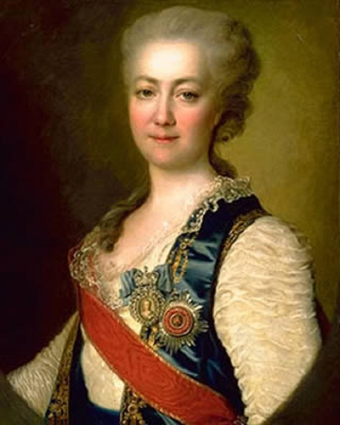
Буква «Ё» же появилась благодаря директору Петербургской академии наук княгине Екатерине Романовне Дашковой. 29 ноября 1783 г. проходило одно из первых заседаний Академии Российской словесности с участием княгини Екатерины Дашковой, писателя Дениса Фонвизина, поэта Гавриила Державина и других известных тогда литераторов.

Slide 7
Во время обсуждения проекта полного шеститомного толкового славяно-российского «Словаря Академии Российской» Дашкова вдруг спросила у присутствующих:
«Правомерно ли писать «iолка» и не разумнее ли заменить диграф «iо» на одну литеру «Ё»?

Slide 8
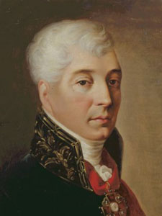
После этого буква Ё
в течение 12 лет изредка
появлялась лишь в рукописном виде и, в частности, в письмах
Г. Р. Державина.
Тиражирование её печатным станком состоялось в 1795 г. в Московской типографии при издании книги «И мои безделки» Ивана Ивановича Дмитриева – поэта, баснописца. Первым словом, напечатанным с буквой Ё, было слово «всё».

Slide 9
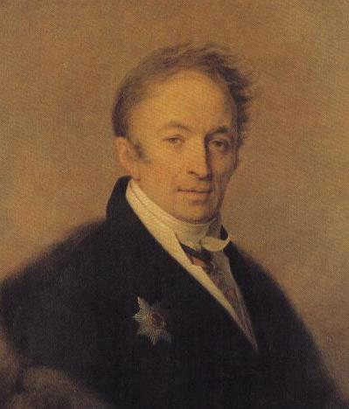
Широко известной буква «Ё» стала благодаря Николаю Карамзину, который в 1796 году в одном из своих стихотворений в издаваемом им альманахе «Аониды» использовал букву «Ё». Появились слова с буквой Ё: зарёю, орёл, мотылёк, слёзы и первый глагол с Ё «потёк».

Slide 10
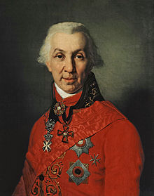
И в 1798 г.
Г. Р. Державиным
употребляется первая
фамилия с буквой Ё –
Потёмкин.
Таковы первые шаги
Ё по страницам книг.

Slide 11
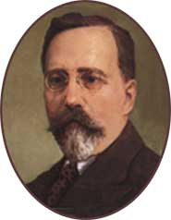
Формально, буква «ё», как и «й» вошли в алфавит (и получили порядковые номера) только в советское время.
Декрет за подписью советского Народного комиссара по просвещению А. В. Луначарского гласил: «Признать желательным, но необязательным употребление буквы ё».

Slide 12
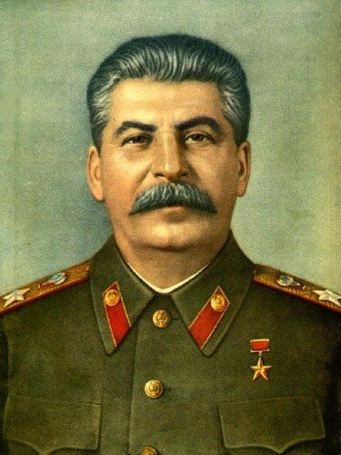
Имеется легенда, что Иосиф Сталин оказал влияние на популяризацию буквы «ё». Она гласит, что в 1942 году 6 декабря И.В. Сталину принесли на подпись приказ, где фамилии ряда генералов напечатали не с буквой «ё», а с «е». Сталин разгневался, и на следующий день все статьи газеты «Правда» вышли, вдруг, с буквой «ё».

Slide 13
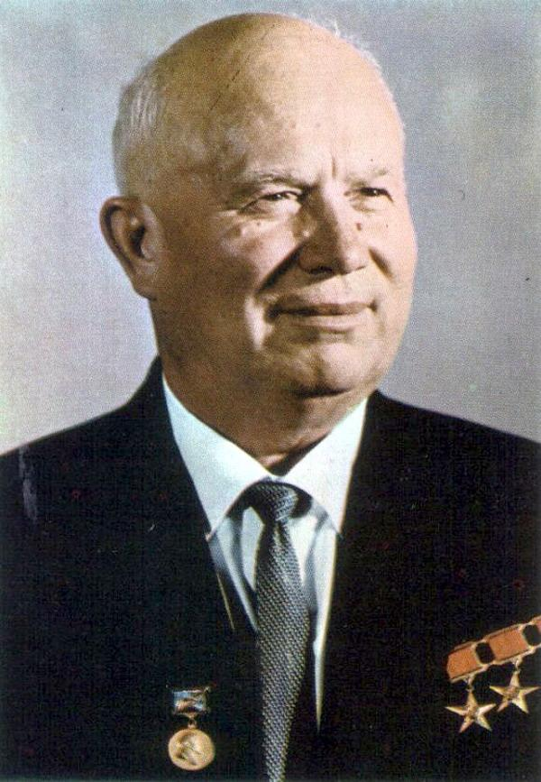
Последующие 14 лет художественная и научная литература выходила с практически сплошным использованием буквы «ё», но в 1956 году по инициативе Н.С.Хрущёва были введены новые, несколько упрощённые правила орфографии, и буква «ё» вновь стала необязательной.

Slide 14
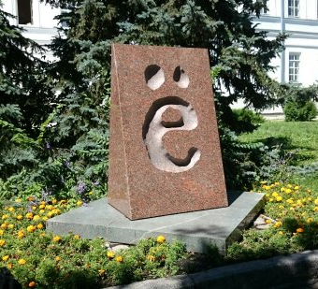
Сегодня вопрос об употреблении «ё» стал предметом научных баталий, и патриотическая часть русской интеллигенции самоотверженно отстаивает обязательность её употребления. В 2005 году в Ульяновске букве «ё» даже был установлен памятник.

Slide 15
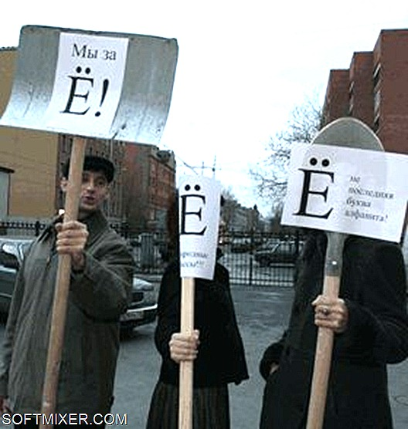
В соответствии с Письмом Министерства образования и науки РФ от 03.05.2007 г. № АФ-159/03 «О решениях Межведомственной комиссии по русскому языку» предписывается обязательно писать букву «ё» в случаях, когда возможно неправильное прочтение слова, например, в именах собственных.

Slide 16
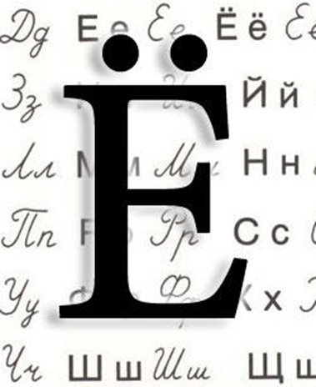
Неопровержимые факты:
— буква Ё стоит на сакральном, «счастливом» 7-м месте в алфавите;
— в русском языке около 12 500 слов с «Ё». Из них около 150 на «Ё» начинаются и около 300 на «Ё» заканчиваются;
— частота встречаемости «Ё» – 1% от текста. То есть на тысячу знаков текста в среднем приходится по десять «ёшек»;

Slide 17
Неопровержимые факты:
— в русских фамилиях «Ё» встречается примерно в двух случаях из ста;
— есть в нашем языке слова с двумя и даже тремя буквами «Ё»: «трёхзвёздный», «четырёхведёрный», «Бёрёлёх» (река в Якутии), «Бёрёгёш» и «Кёгёлён» (мужские имена на Алтае);
— в русском языке насчитывается 12 мужских и 5 женских имён, в полных формах которых присутствует «Ё». Это Аксён, Артём, Нефёд, Пармён, Пётр, Рёрик, Савёл, Селивёрст, Семён, Фёдор, Ярём; Алёна, Клёна, Матрёна, Фёкла, Флёна.

Slide 18
СПАСИБО ЗА ВНИМАНИЕ!

